Slide 1
Gezondheidsvaardigheden bij mantelzorgers in context van diversiteit en vermaatschappelijking van de zorg.
Saloua Berdai Chaouni

Slide 2
INHOUD
Mantelzorg
Mantelzorg & diversiteit
Link met gezondheidsvaardigheden

Slide 3
Mantelzorgers: inleiding
Belgische Wet van 12 mei 2014:
“de persoon die doorlopende of regelmatige hulp en bijstand verleent aan een erkende zwaar zorgbehoevende persoon”
Erkenning:
vertrouwensrelatie, kosteloos, samenwerking PZ en geholpen persoon

Slide 4
Mantelzorg: een stand van zaken
Mantelzorg = zwaar
dalende trend nieuwe mantelzorgers
Moeilijk vol te houden (rek?)
Verhoogd risico op overbelasting/uitputting
Noden
informatie en ondersteuning moeilijk te vinden
gepersonaliseerde begeleiding
(Bron: Studie KBS, UCL, 2016)

Slide 5
MANtELZorg & DIVERSITEIT
Toenemende groep
Onzichtbare pionieers in opname van zorg
Nuances in definitie, rol, start mantelzorg?
Geen referentie
Weinig ruimte voor zelfzorg
(Berdai-Chaouni S & De Donder L, 2016)

Slide 6
Wat met Gezondheidsvaardigheden?
Mantelzorg bij dementie
Pionieers
zoeken naar informatie & ondersteuning
verschillende bronnen raadplegen:
google, 1ste lijns hulpverleners verleners, eigen peer
Brochures: spreekt niet aan en/of ontoegankelijk/niet-sensitief
Nood aan overzicht & ondersteuning
(Berdai-Chaouni S & De Donder L, 2016)
Notes:
Voorlopige resultaten dementiezorg

Slide 7
Toegang hebben tot
Wat zoeken? Waar?
Vinden: onoverzichtelijk, ontoegankelijk (SES, CSZ)
Begrijpen
Niet eenvoudig (taal- en communicatie barrière: mondeling, look & feel)
Evalueren
Kunnen inschatten?
Referentie? Hulpbronnen?
Toepassen
Keuze = verantwoordelijkheid
Individualistisch <-> gezamenlijk

Slide 8
Conclusie
Mantelzorgers belangrijke spelers keuze zorg
Nood aan:
Toegankelijke/overzichtelijke informatie
Ondersteuning in hun rol
Diversiteit-sensitief externe hulp
Focus op meer dan gezondheidsvaardigheden

Slide 9
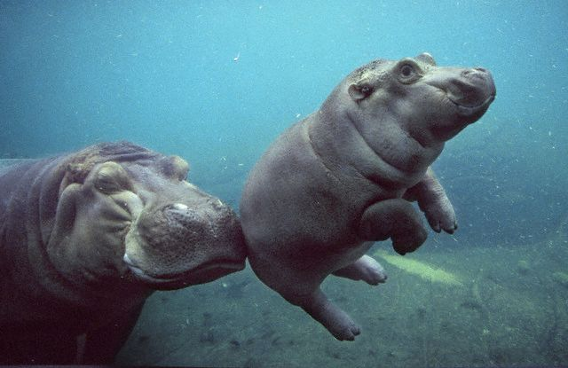
Volg ons via www.diversageing.be
saloua.berdai-chaouni@ehb.be

